Slide 1
Lahi, Pangkat-etnolingguwistiko, at Relihiyon sa Daigdig

Slide 2
Heograpiyang Pantao
Ito ang sangay na tumutukoy sa mga pag-aaral sa mga aspe ktong kultural na matatagpuan sa daigdig. Kabilang dito ang pakikipag-ugnayan ng tao sa kaniyang paligid, mga paraan kung paano niya ito binabago, at kung paano rin siya nababago nito. Pinagaaralan dito ang wika, relihiyon, medisina, ekonomiya, politika, lungsod, populasyon, kultura, at iba pang aspektong kultural na maaaring magbigay-liwanag kung bakit kumikilos ang mga tao sa isang lugar tulad ng ginagawa nila sa kanilang buhay.

Slide 3
Wika
Sinasabi na ang wika ay isang tanda ng kultura. Sinasalamin ng wika ang pagkakakilanlan ng kultura. Palaging ninanais ng pamahalaan na magkaroon ng iisang kultura. Pumipili sila ng isa o dalawang wika na maaaring ituring na wikang opisyal sa mga paaralan at negosyo.
Pamilya ng Wika | Buhay na Wika | Porsiyento
Afro-Asiatic | 366 | 5.16
Austronesian | 1,224 | 17.24
Indo-European | 440 | 6.20
Niger-Congo | 1,526 | 21.50
Sino-Tibetan | 452 | 6.37
Trans-New Guinea | 478 | 6.73
Pinagkunan: https://www.primaryhomeworkhelps.co.ukhtm

Slide 4
Sining at Panitikan
Sa pamamagitan ng sining, musika, at panitikan, naipakikita ang kultura at pagpapahalaga ng mga tao. Halimbawa nito ay ang kuwentong-bayan o folktale na isinasalin sa iba’t ibang henerasyon.

Slide 5
Relihiyon
Ang relihiyon ay isang organisadong paraan ng pagsamba at pagpupugay sa isang bagay na espiritwal o kaisipan sa buhay. Sinasagot ng relihiyon ang pinakakahulugan at layunin ng buhay. May iba’t ibang paniniwalang panrelihiyon tulad ng monoteismo (iisang diyos) at politeismo (maraming diyos). Kung babalikan ang kasaysayan, maraming pangyayari na rin na naging mitsa o dahilan ang relihiyon sa mga digmaan, bagaman hindi naman ito ang naging punong dahilan.
Relihiyon | Populasyon
Christianity | 2.38 bilyon
Islam | 1.91 bilyon
Hinduism | 1.61 bilyon
Buddhism | 507 milyon
Folk religions | 430 milyon
Iba pang mga relihiyon | 61 milyon
Unaffiliated | 1.19 bilyon
Pinagkunan: https://worldpopulationreview.com/country-rankings/religion-by-country

Slide 6
Pangkat-etniko
Ito ay tumutukoy sa mga taong may iisang pagkakakilanlan. Sila ay makikilala sa taglay nilang kultura na kanilang namana sa mga nagdaan na panahon.

Slide 7
Estrukturang Panlipunan
Ang estrukturang panlipunan ay mahahati sa tatlo upang lubusang maipaliwanag ang paksang ito: family pattern, antas ng tao, at gobyerno.
Sa family pattern, pinahahalagahan dito ang konsepto na ang pamilya ang pinakaimportanteng yunit ng lipunan. Sa pamilya unang natututo ang bata ng mga kaugalian, pagpapahalaga, at pagkilos na siyang kaniyang ikikilos sa lipunan. Ang pamilya ay maaaring iuri sa dalawa: nuclear at extended.
 | Nuclear | Extended
Bumubuo | Mag-asawa at mga anak | Lolo, lola, mag-asawa, mga anak, at minsan ay kasama ang tiyo, tiya, at mga pinsan
Lugar | Industriyal na lipunan | Agrikultural na lugar

Slide 8
Estrukturang Panlipunan
Sa pamilyang extended, kadalasan ay natututo ang mga bata ng paggalang sa nakatatanda at ipinapasa naman ng nakatatanda ang kanilang mga kaalaman sa mga bata. Sa makalumang panahon, ang may hawak ng kapangyarihan sa pamilya ay nasa kamay ng lalaki kompara sa babae. Maaaring ang ama o ang panganay na anak na lalaki ang kadalasang nagdedesiyon sa mahahalagang pangyayari sa pamilya. Ngunit sa makabagong panahon, nababago na rin ang uri ng kapangyarihan na ito sa pamilya. Marami na ring kababaihan ang naghahanapbuhay sa labas ng tahanan.
Kung pag-uusapan naman ang gobyerno, ang anyo nito ay sumasalamin sa kultura at pagpapahalaga nito sa mga tao sa isang lugar. Sa mga demokratikong bansa, sumasalamin ito sa kagustuhan ng mga tao sa konsepto ng malayang pamamahayag at pagpili ng lider. May mga bansa rin namang nasa ilalim ng diktadura kung saan ay napasusunod ang mga tao ayon sa kagustuhan ng gobyerno.

Slide 9
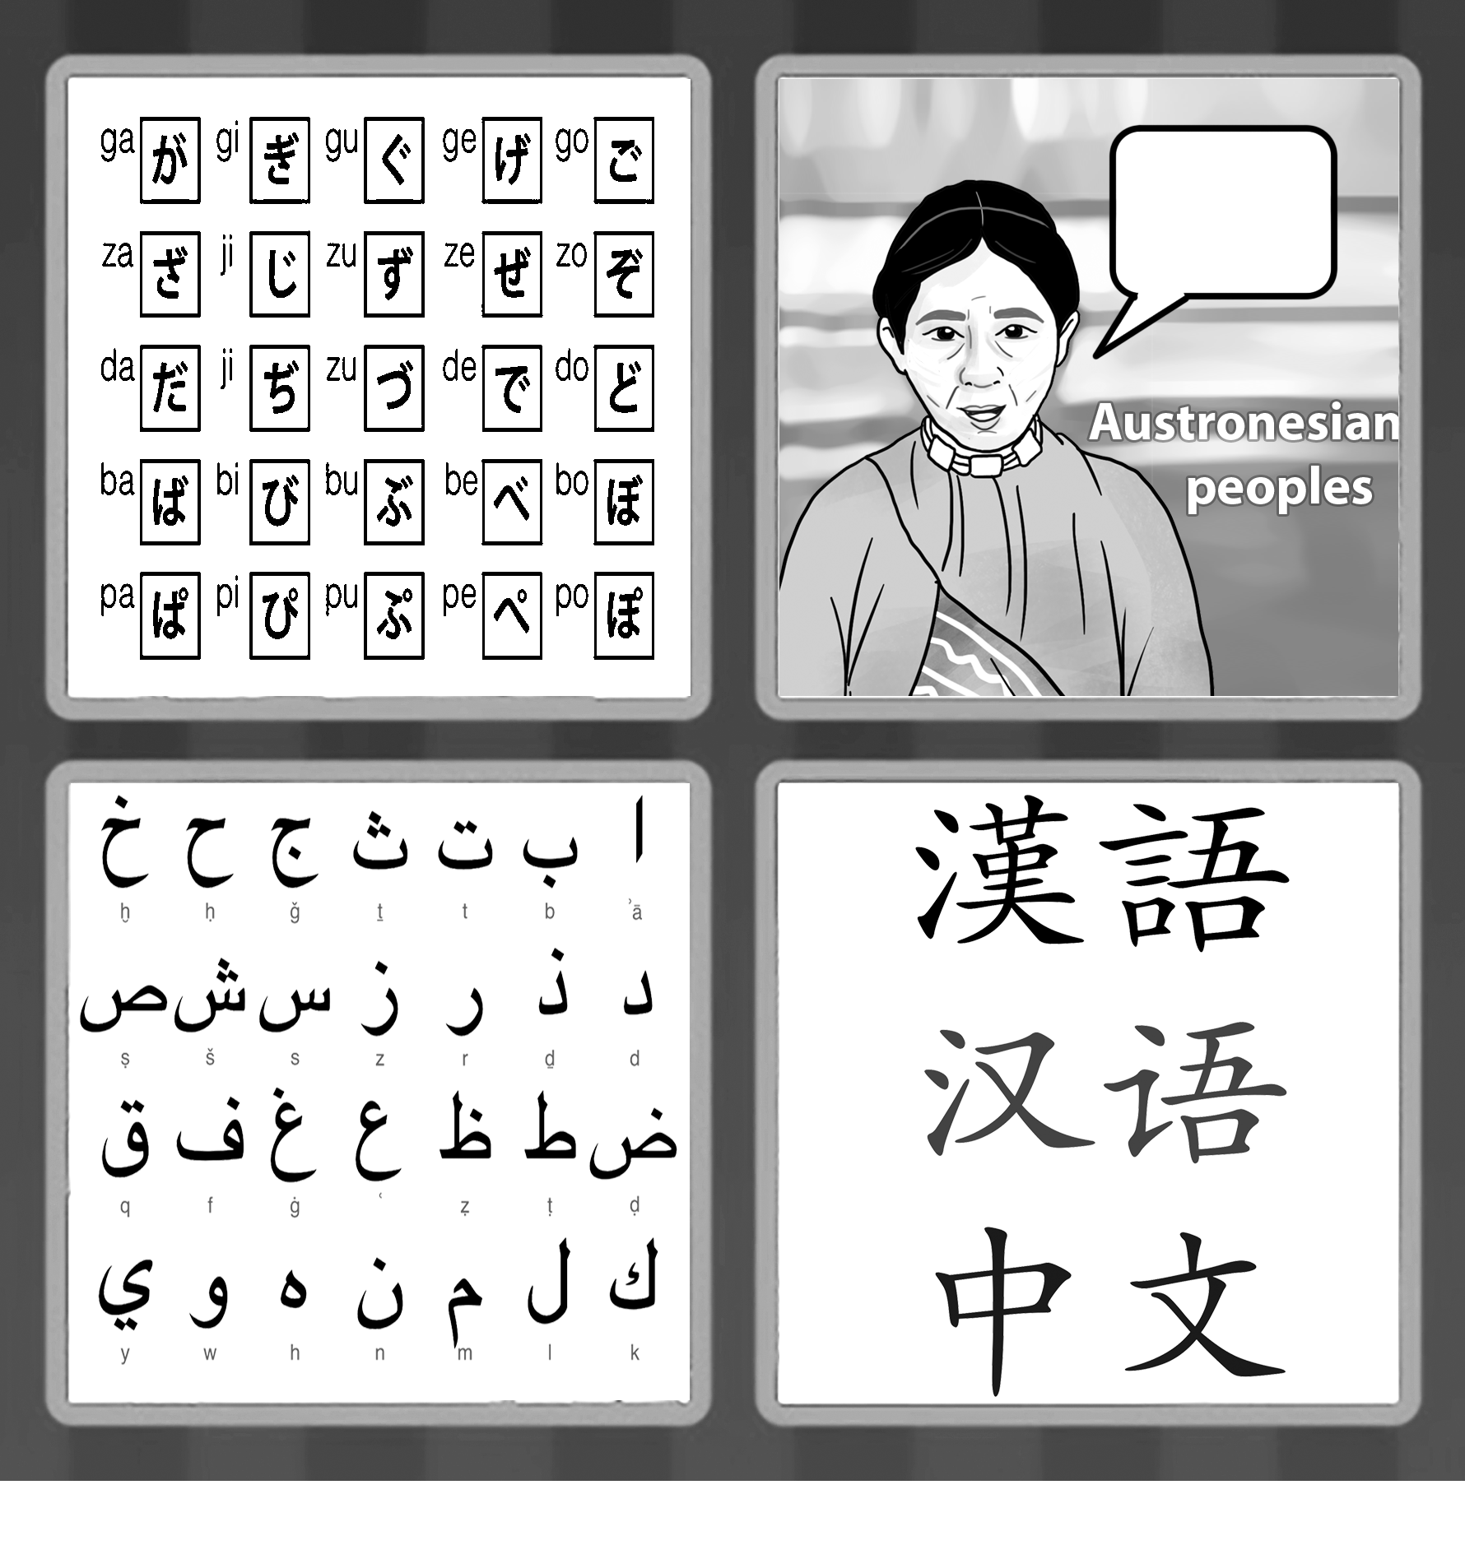
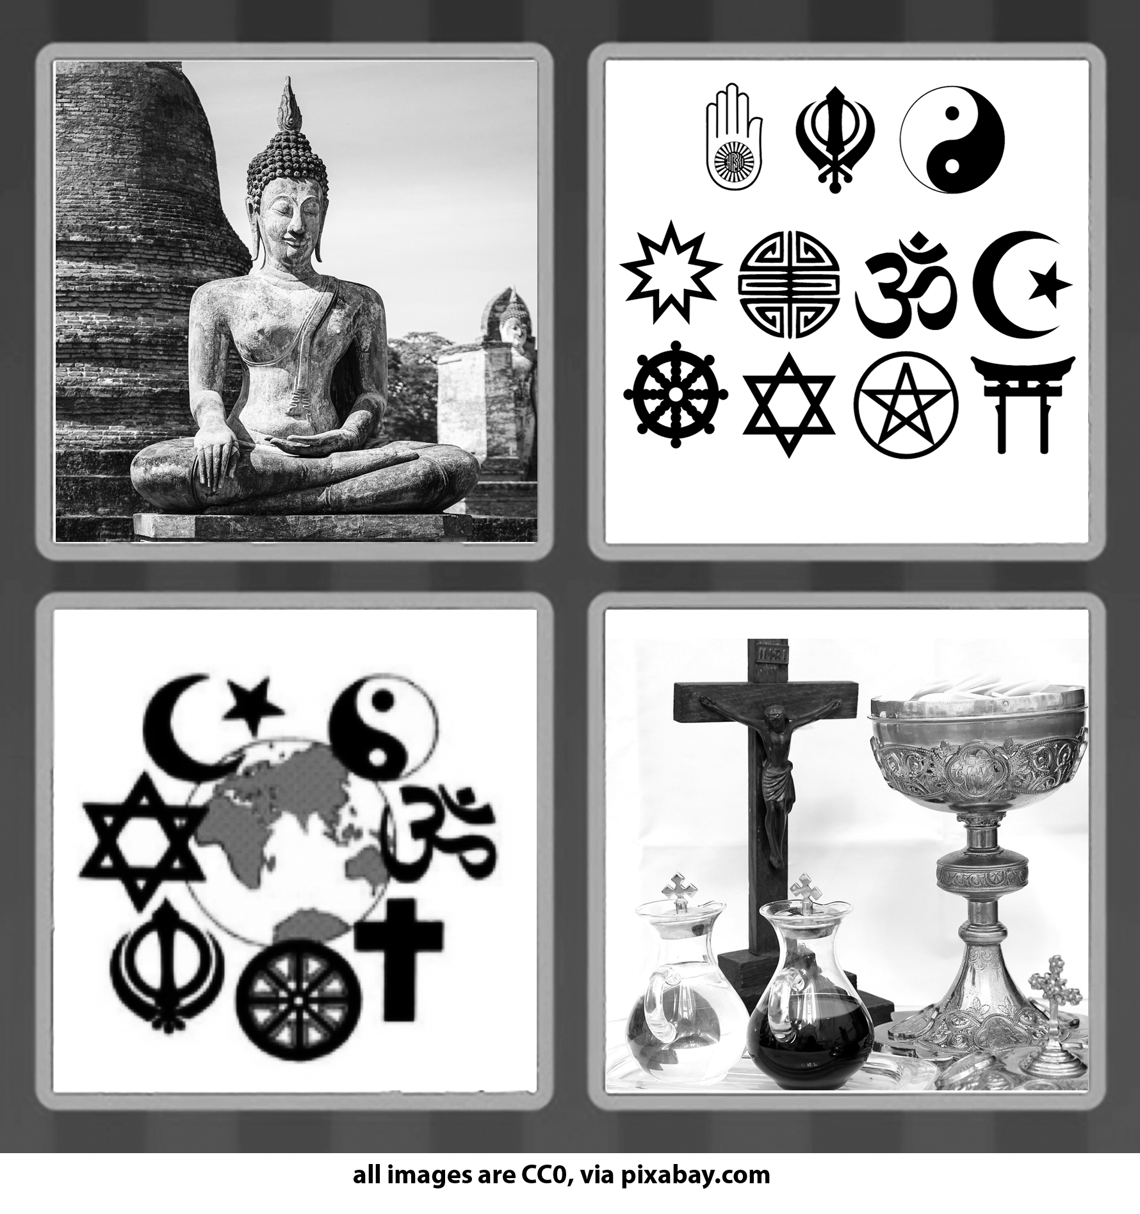
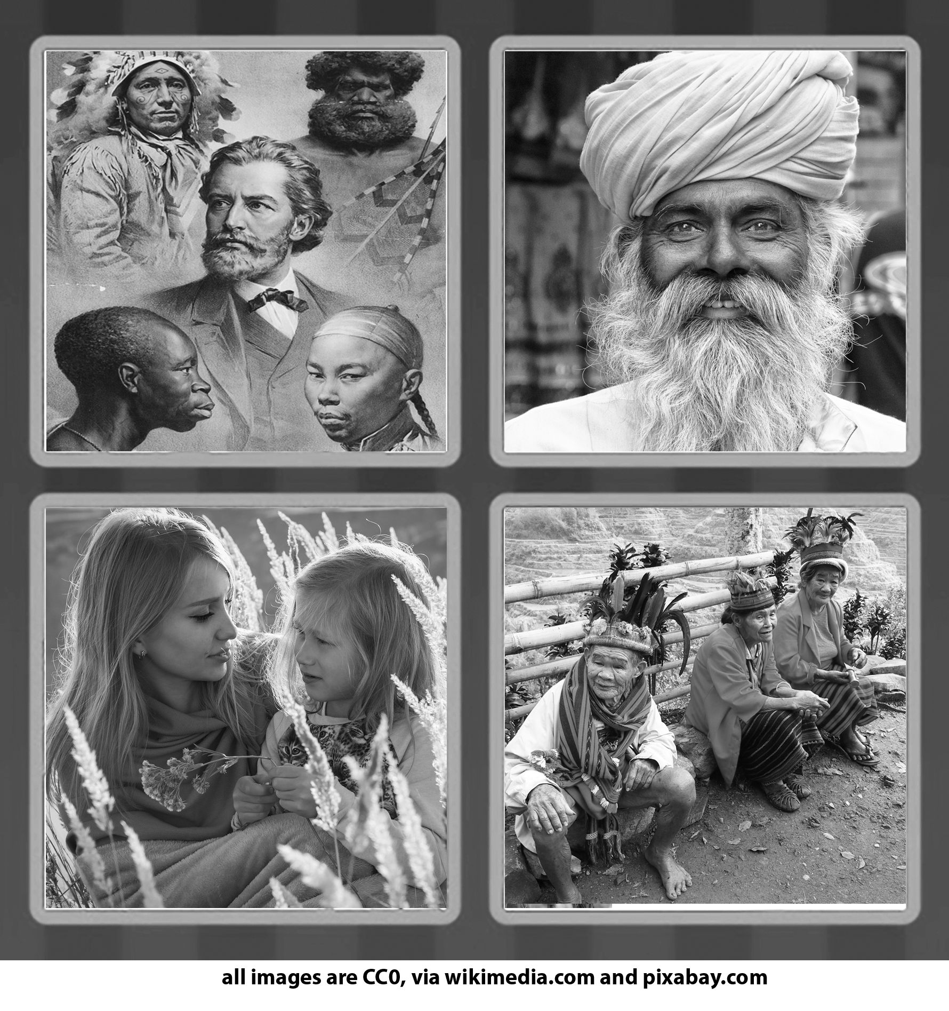
Pagsasanay
I. Panuto: Alam mo ba ang larong 4 Pics 1 Word? Sa bawat bilang ay may apat na larawan na pinag-uugnay ng isang salita. Hulaan ang salitang ito at isulat sa mga patlang ang mga letra upang mabuo ang sagot.
1. w _ _ _ 2. _ e _ _ _ l _ _ n 3. e _ _ _ _ o

Slide 10
Susi sa Pagwawasto
1. wika
2. relihiyon
3. etniko

